Slide 1
34. Int.Kongress(IHG),2022/Zadar/Kroatien.) ---blatt: 01
34. Internationale Kongress der Internationalen Hegel-Gesellschaft an der Universität Zadar/Kroatien. (5.-8.September 2022)
Geist der Kunst und Kultur
Vortrag/Sektion:
Dr.Ulrich Richter (Münster)
Hegel's geist - das ist freiheit.
Das bild vom progress der freiheit, dargestellt im trialektischen modus.
(Der dem vortrag zugrunde liegende essay ist einsehbar auf meiner Homepage (ab Oktober 2022)
//==> www.ur-philosph.de./ //==> bibliographie/signatur: 038:freiheit. )

Slide 2
34. Int.Kongress(IHG),2022/Zadar/Kroatien.) --blatt: 02
Gliederung:
-
0 vorbemerkung
1 einleitung
1.1 die freiheit als zentraler begriff im denken Hegel's.
1.2 die freiheit als momentum in jeder sozialen beziehung zwischen dem individuum als ich: A,
und seinem genossen: B.
1.3 die bürgerlichen freiheiten.
2. hauptteil
2.1 das bild von der freiheit als prozess
2.2 die ausgangslage:
das bild der freiheit im historischen prozess.
2.3 die umsetzung im schema des trialektischen modus.
2.4 die einsetzung des individuums als ich in den positionen: einer, wenige, alle.
2.5 die drei schemata in der verknüpfung.
3. schluss
3.1 die funktion des eigentums/besitz des weltdings: x.
3.2 die funktion des wegs, auf dem die freiheit gelebt werden kann.

Slide 3
34. Int.Kongress(IHG),2022/Zadar/Kroatien.) ---blatt: 03
Gliederung:
0 vorbemerkung
1 einleitung
1.1 die freiheit als zentraler begriff im denken Hegel's.
1.2 die freiheit als momentum in jeder sozialen beziehung zwischen dem individuum
als ich: A, und seinem genossen: B.

Slide 4
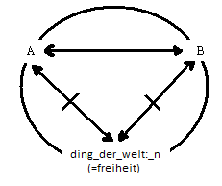
34. Int.Kongress(IHG),2022/Zadar/Kroatien.) ---blatt: 04
Die soziale beziehung von A und B und die bürgerlichen freiheiten als das vermittelnde objekt:
1. die relation: A<==>B, als ausgangspunkt
==> A<==>B,
2. die interpolation des weltdinges: n
==> A<==|==>(ding_der_welt:_n(=freiheit))<==|==>B.
3. dargestellt im schema des trialektischen modus:
1.rel.: A<==>B,
2.rel.: A<==|==>ding_der_welt:_n(=freiheit),
3.rel.: B<==|==>ding_der_welt:_n(=freiheit).
graphik: 001

Slide 5
34. Int.Kongress(IHG),2022/Zadar/Kroatien.) ---blatt: 05
Gliederung:
2. hauptteil
2.1 das bild von der freiheit als prozess
2.2 die ausgangslage: das bild der freiheit im historischen prozess.
2.3 die umsetzung im schema des trialektischen modus.
2.4 die einsetzung des individuums als ich in den positionen: einer, wenige, alle.
2.5 die drei schemata in der verknüpfung.

Slide 6
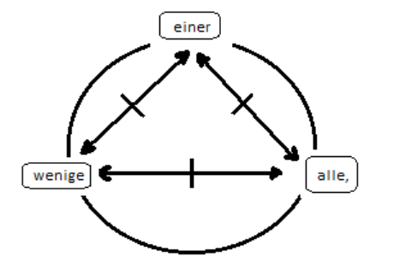
34. Int.Kongress(IHG),2022/Zadar/Kroatien.) ---blatt: 06
das grundschema im trialektischen modus.
==> einer, wenige, alle.
Die momente: einer, wenige, alle.
Die relationen:
1.rel.: einer<==|==>wenige,
2.rel.: wenige<==|==>alle,
3.rel.: alle<==|==>einer.
graphik: 002

Slide 7
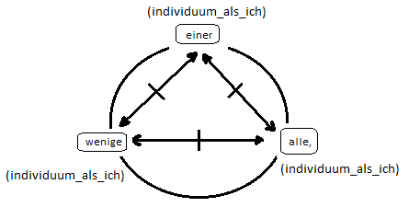
34. Int.Kongress(IHG),2022/Zadar/Kroatien.) ---blatt: 07
die einsetzung des individuums als ich in den positionen: einer, wenige, alle.
(zwischenstufe)
Die momente:
einer(individuum_als_ich)
wenige(individuum_als_ich)
alle(individuum_als_ich)
graphik: 003

Slide 8
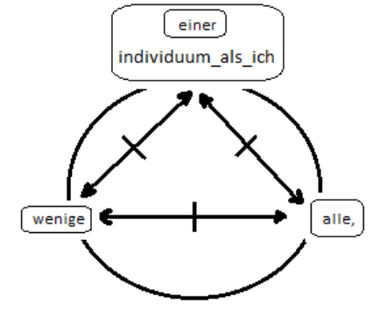
34. Int.Kongress(IHG),2022/Zadar/Kroatien.) ---blatt: 08a
das individuum als ich in den positionen:
entweder: einer, oder: wenige, oder: alle.
a) das moment: individuum als ich, in der position: einer
1.rel.: individuum_als_ich<==|==>wenige
2.rel.: individuum_als_ich<==|==>alle
3.rel.: wenige<==|==>alle
graphik: 003a

Slide 9
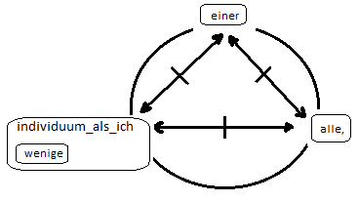
34. Int.Kongress(IHG),2022/Zadar/Kroatien.) ---blatt: 08b
das individuum als ich in den positionen:
entweder: einer, oder: wenige, oder: alle.
b) das moment: individuum als ich, in der position: wenige
1.rel.: individuum_als_ich<==|==>alle
2.rel.: individuum_als_ich<==|==>einer
3.rel.: alle<==|==>einer
graphik: 003b

Slide 10
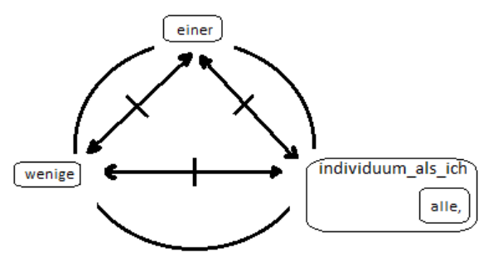
34. Int.Kongress(IHG),2022/Zadar/Kroatien.) ---blatt: 08c
das individuum als ich in den positionen:
entweder: einer, oder: wenige, oder: alle.
c) das moment: individuum als ich, in der position: alle
1.rel.: individuum_als_ich<==|==>einer
2.rel.: individuum_als_ich<==|==>wenige
3.rel.: einer<==|==>wenige
graphik: 003c

Slide 11
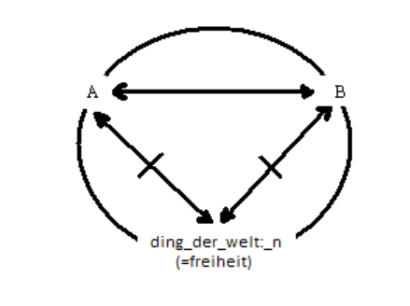
34. Int.Kongress(IHG),2022/Zadar/Kroatien.) ---blatt: 09
Die soziale beziehung: A<==>B, und das vermittelnde ding der welt:_n(=freiheit)
graphik: 001

Slide 12
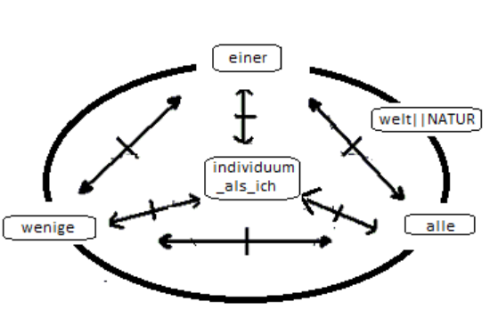
34. Int.Kongress(IHG),2022/Zadar/Kroatien.) ---blatt: 10
das bild mit den drei graphiken(weltformel)
Das individuum als ich
und seine bürgerlichen freiheiten im spannungsfeld: einer, wenige, alle.
bild: 004

Slide 13
34. Int.Kongress(IHG),2022/Zadar/Kroatien.) ---blatt: 11
Gliederung:
3. schluss
3.1 die funktion des eigentums/besitz des weltdings: x.
3.2 die funktion des wegs, auf dem die freiheit gelebt werden kann.
(Der dem vortrag zugrunde liegende essay ist einsehbar auf meiner Homepage (ab Oktober 2022)
//==> www.ur-philosph.de./ //==> bibliographie/signatur: 038:freiheit .)

